Slide 1
Polaco de nacimiento Pawel Kuczinski es un excelente iustrador y dibujante, que con estilo propio despliega una profunda crítica y sátira a lo que sucede en el mundo en los campos de la política, la economía y Las manipulaciones sociales, entre otros y que casi todos conocemos o hemos oído hablar de ellos.
Se graduó en Bellas Artes por la universidad de Poznan, especializándose en estilo gráfico.
A sus 36 años ha ganado 92 premios tanto nacionales como internacionales, en las secciones de caricatura e ilustración.
Su obra es muy amplia, pero destaca en la sátira política, social, económica y medioambiental, donde muestra su lado más crítico en los temas de actualidad.

Slide 2
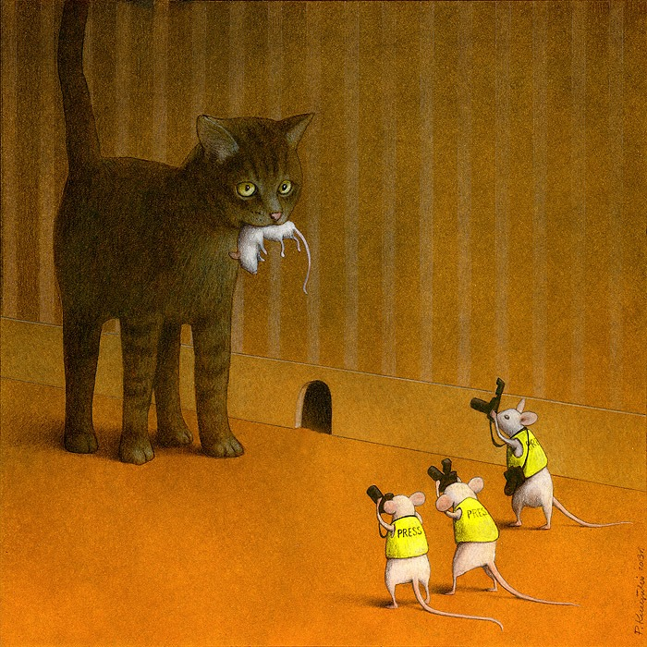
El morbo de los medios
Buscando carne para cubrir la próxima noticia.

Slide 3
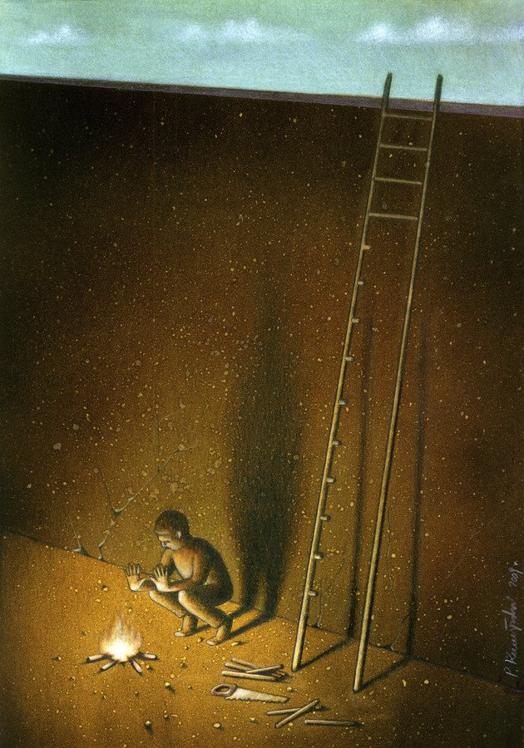
Pobreza permanente
Hay quien se pregunta el por qué existe mucha gente que continúa siendo pobre a pesar de las ayudas que reciben. La respuesta es que sus pocos recursos les obligan a subsistir, sin poder invertirlos para mejorar.

Slide 4
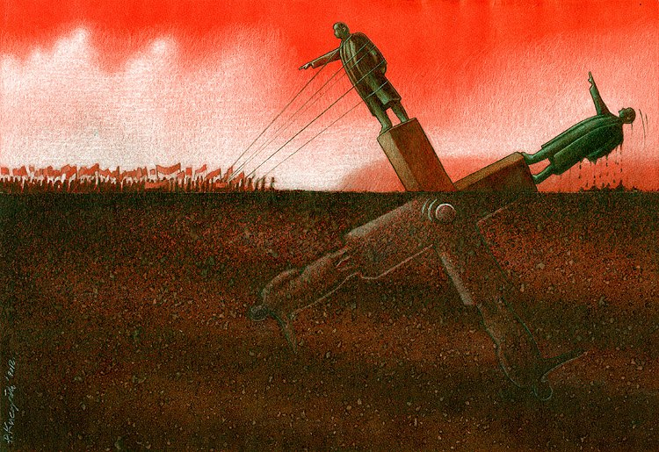
Los líderes
Desde los últimos siglos, cae uno y aparece otro, y así sucesivamente…

Slide 5
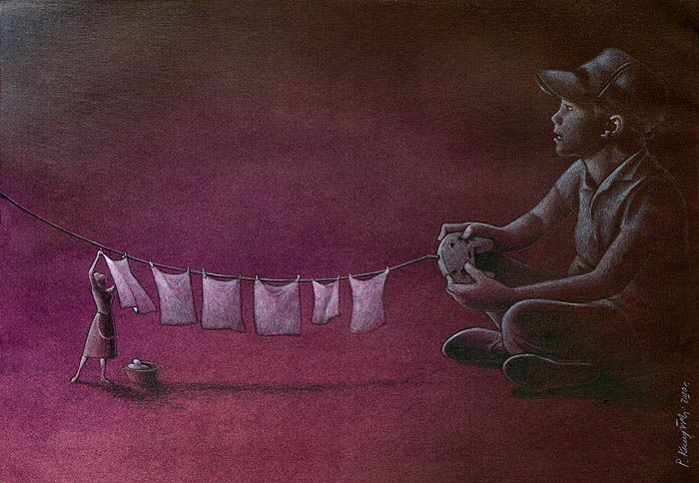
La educación
Jóvenes cada vez más enganchados a la tecnología, irrespetuosos, sin colaborar en casa mientras que sus madres están atadas a ellos como sirvientas.

Slide 6
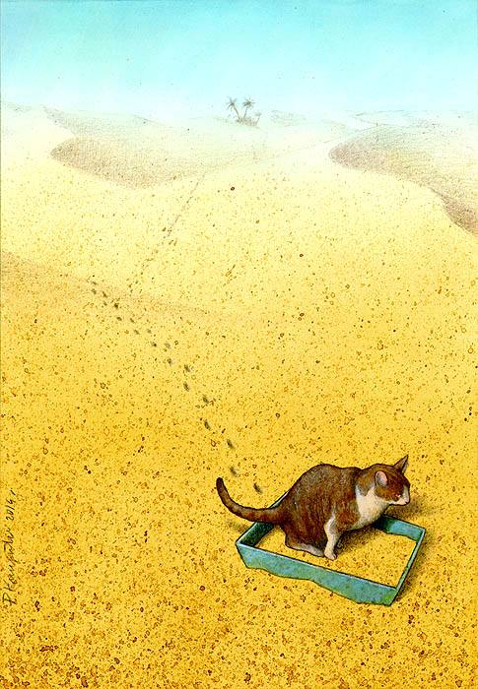
¿Por qué debo hacerlo en una caja?
Les enseñamos a hacer cosas distintas a su propia naturaleza por no alterar la nuestra.

Slide 7
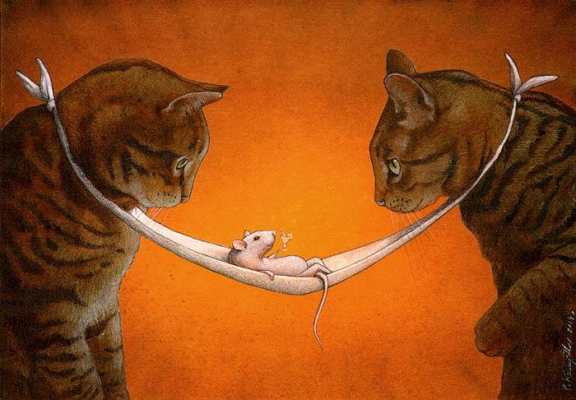
Armisticio
Cuando dos países en conflicto hacen una tregua la paz no existe, sino la expectación por llevarse el trofeo por el que luchan.

Slide 8
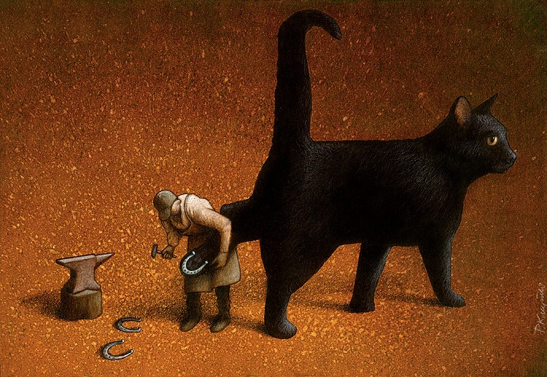
Domesticando
Queremos que los animales coman de nuestra mano, vayan a donde nosotros vamos, y que sean otras especies más bajo nuestro mando.

Slide 9
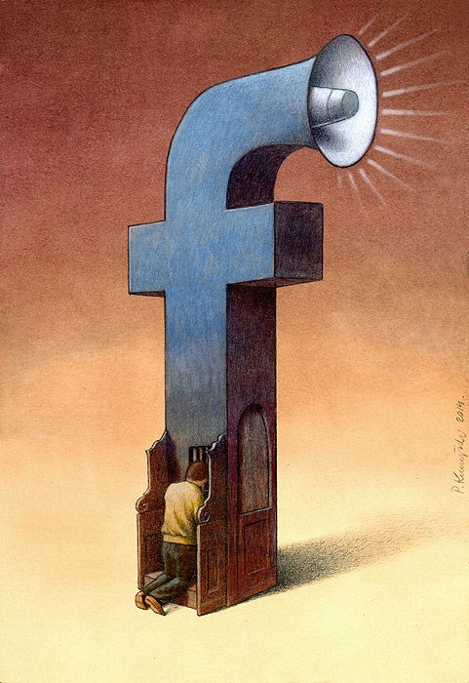
Utilizando las redes sociales para confesarnos
Usamos las redes sociales para decir en voz alta nuestros problemas y nuestros errores, buscamos el reconocimiento y el apoyo de los demás. Así nos confesamos en el siglo XXI.

Slide 10
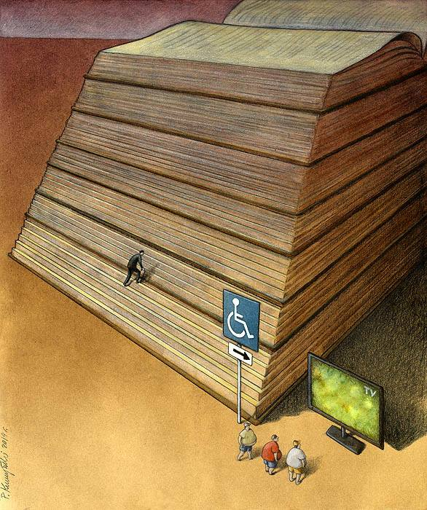
El formato de la cultura
Leer es tedioso, ver la televisión es más fácil. La cultura de muchas personas.

Slide 11
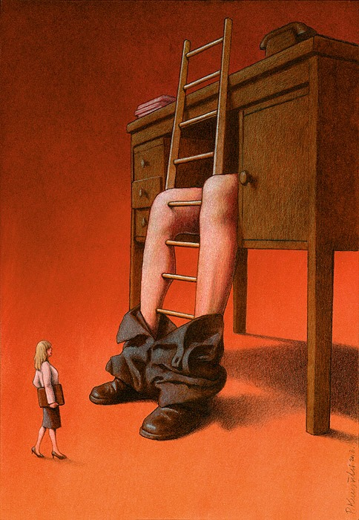
La carrera de una mujer
Desgraciadamente, esto es lo que les espera a muchas mujeres en un mundo laboral dominado por hombres.

Slide 12
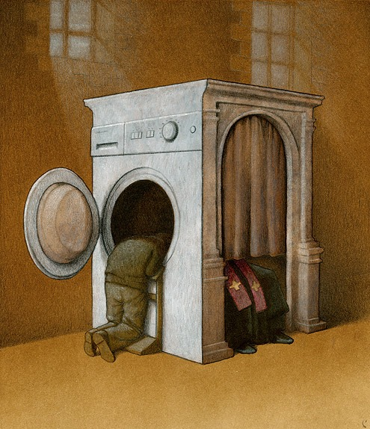
Religiones y lavados de cerebro
Mucho cuidado, algunas religiones privan a las personas del derecho más importante que tenemos: pensar.

Slide 13
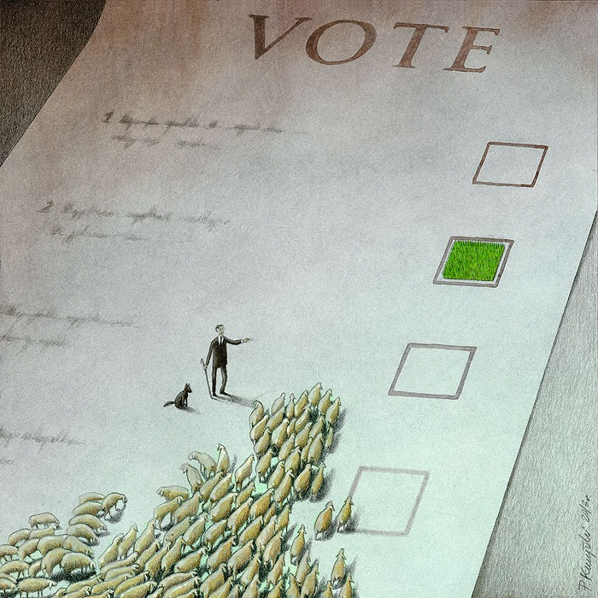
Borregos
¿Y tú, a quién vas a votar?

Slide 14
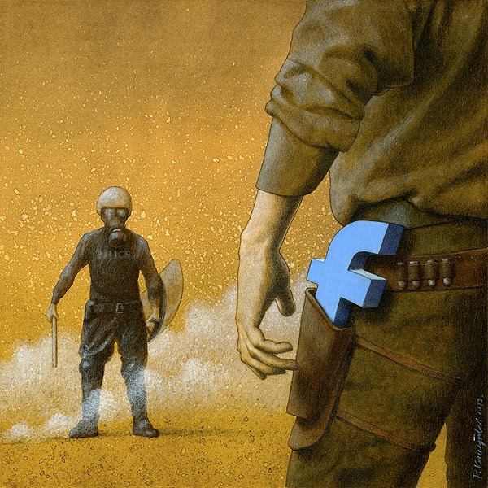
La libertad de expresión y la transparencia informativa
Internet nos ha brindado nuestra mejor arma para luchar contra las injusticias: que nuestras palabras no puedan ser tapadas por nadie.

Slide 15
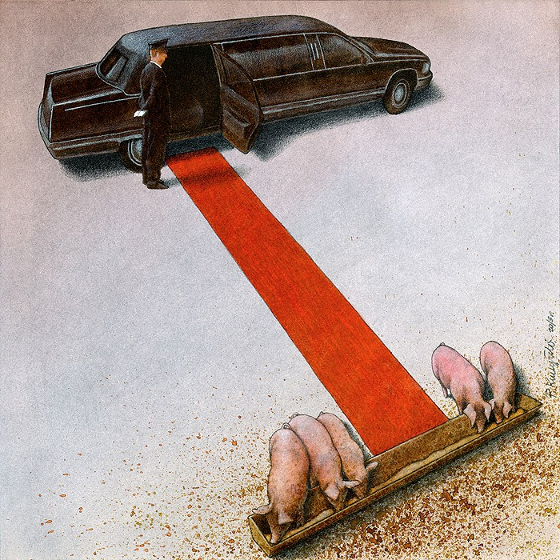
El mundo terrenal
Estrellas, políticos y otras celebridades en su visita a la plebe.

Slide 16
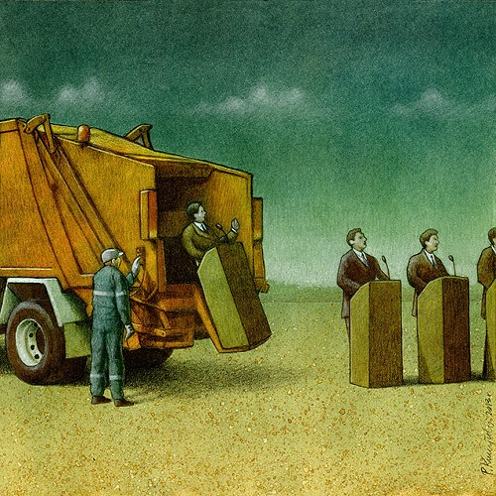
Limpiando el entorno
La basura a la basura.

Slide 17
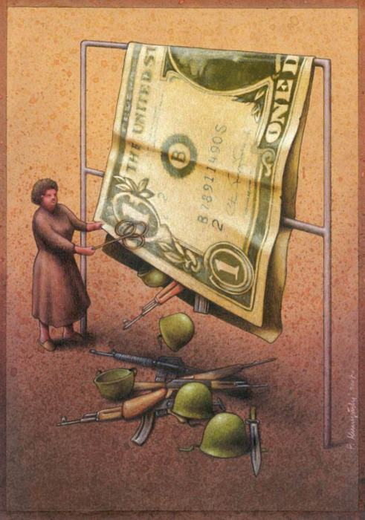
¿Qué hay detrás del dinero?
Los Estados Unidos dedican una gran parte de su presupuesto para hacer la guerra y mantener “la paz” en el mundo. Tomando el control de los países que libera también obtiene sus recursos.

Slide 18
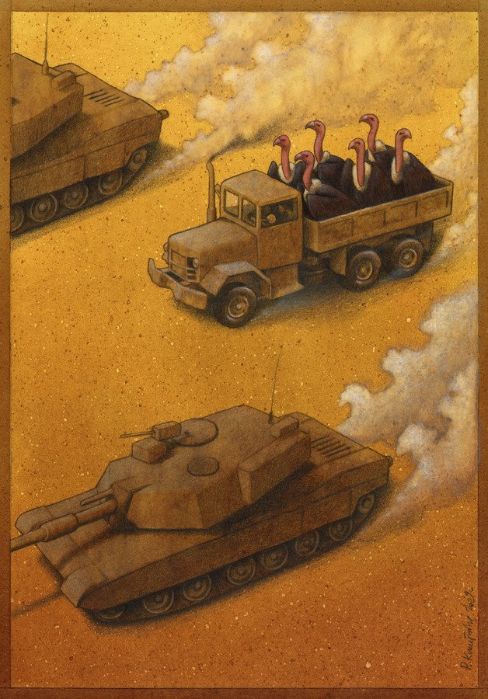
Buitres de guerra
El motivo de todas las guerras, el poder carroñear los recursos de tu oponente.

Slide 19
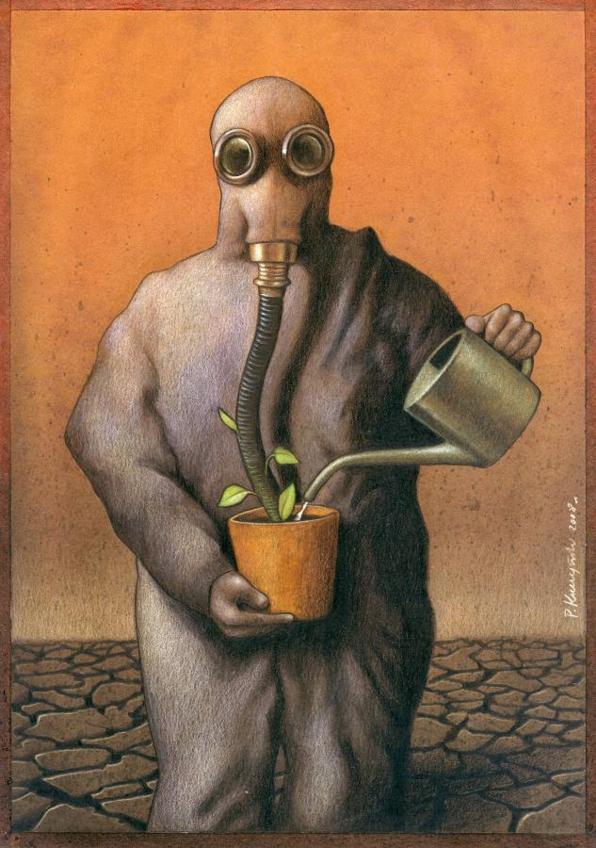
El futuro
Cuando hayamos secado nuestro planeta y talado todos los árboles ¿qué oxígeno vamos a respirar? ¿qué agua vamos a beber?

Slide 20
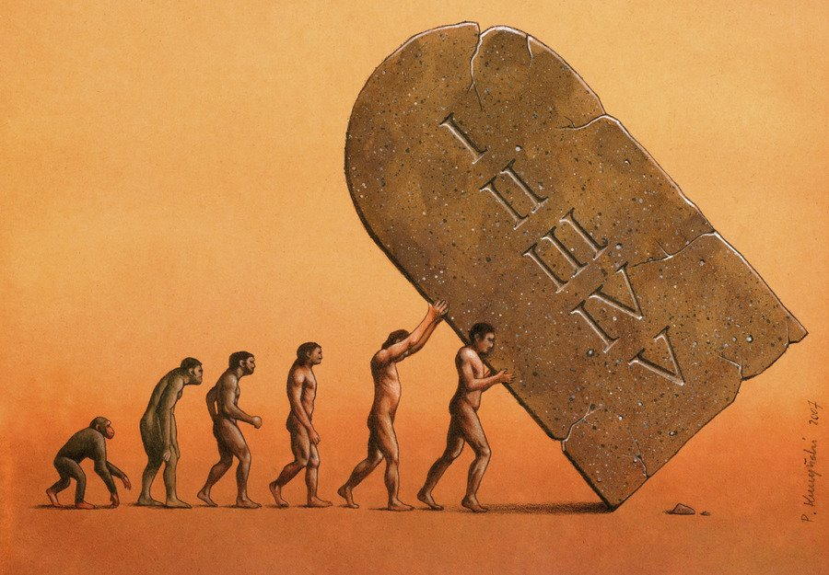
Las religiones y la evolución
Quemando bibliotecas y a científicos en la hoguera. Uno de los mayores lastres para el desarrollo del conocimiento.

Slide 21
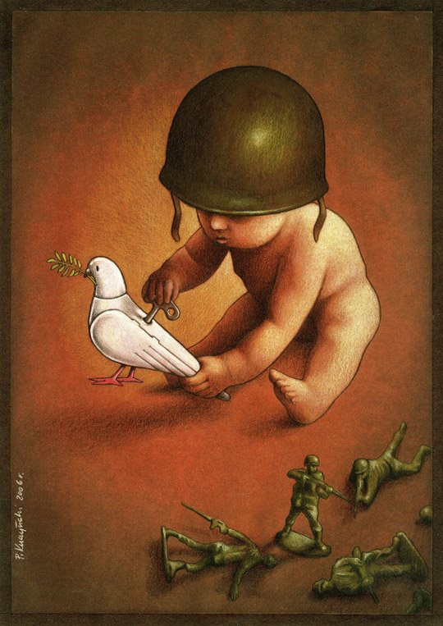
Enseñando qué es la paz
Hablar a nuestros hijos de paz sin hacerles entender qué es lo que realmente significa.

Slide 22
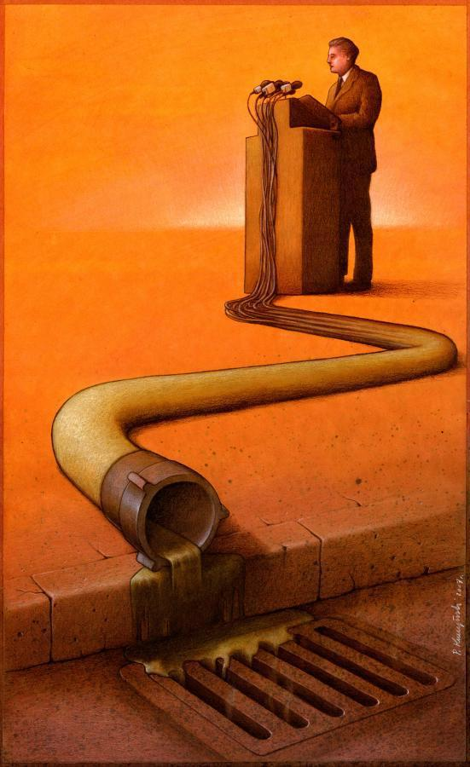
Promesas basura
Su forma de hablar es un discurso sin contenido que siempre suena igual. En los últimos años nos han demostrado que no podemos creer en ellos.

Slide 23
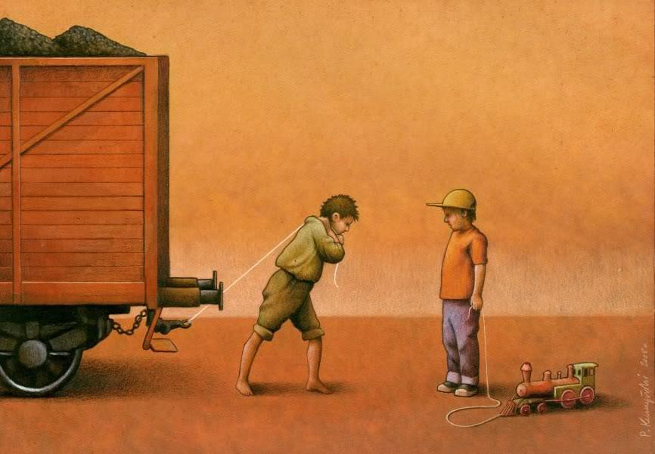
Los niños del mundo
La desigualdad social se hace especialmente crítica y desalentadora cuando la vemos entre niños.
Millones de pequeños en el mundo realizan trabajos que muchos adultos no harían de ninguna manera.

Slide 24
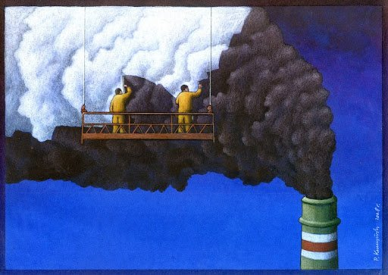
Enmascarando los problemas
Compañías de gas y petróleo están absorbiendo la vida de nuestro planeta. Un buen plan de marketing y de responsabilidad social corporativa bien maquillado es el telón de humo tras el que continuar.

Slide 25
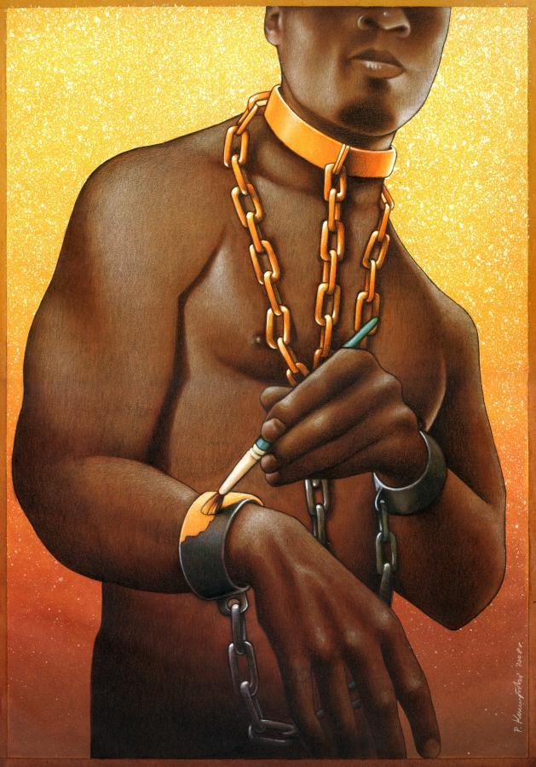
Esclavos
Somos esclavos de aparentar, de mostrar algo que no somos,
de transformar nuestra vida en un escaparate incierto por el qué dirán.

Slide 26
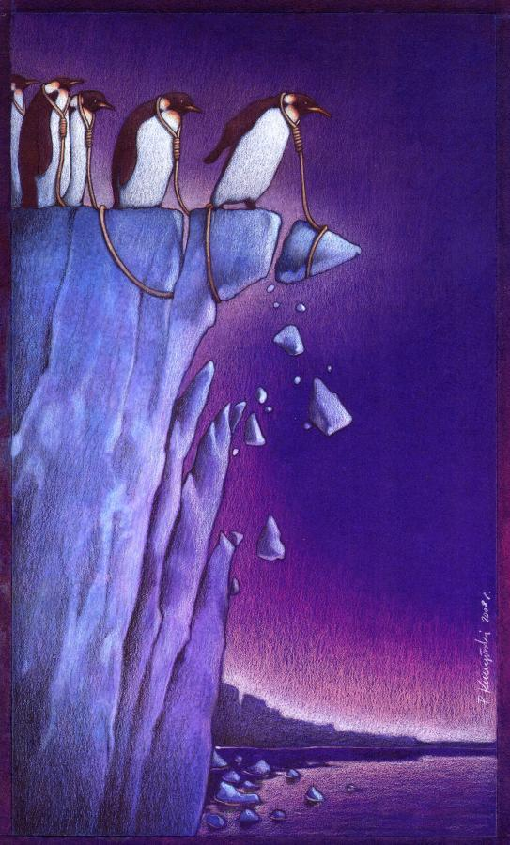
Calentamiento global
Y así es como las consecuencias de nuestros actos van acabando con la vida de los que no tienen culpa, los animales.

Slide 27
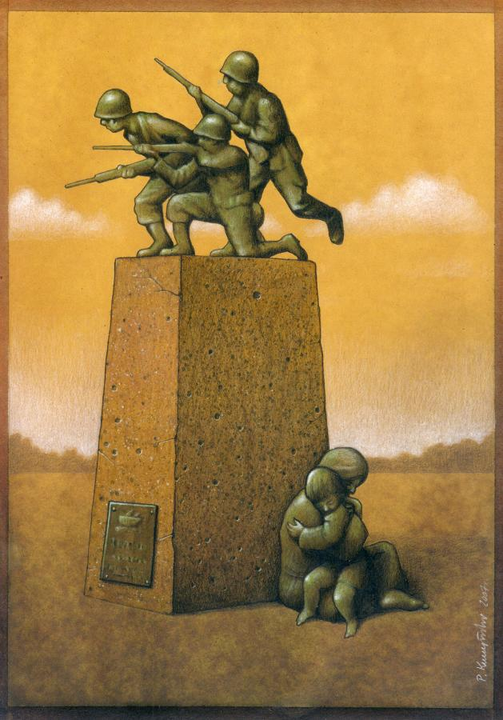
Héroes de guerra
Admiramos a las personas que luchan en los conflictos defendiéndonos, pero nos olvidamos de que detrás de su valor está el sufrimiento de sus familias, de las que nadie se acuerda después.

Slide 28
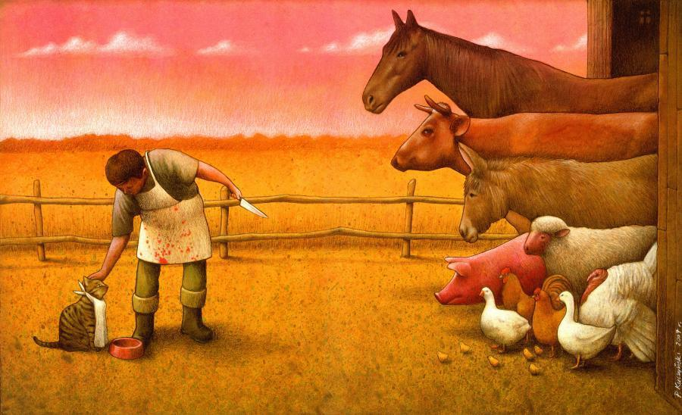
Tú si, ellos no
Nos vemos como gigantes, como dioses. Nosotros decidimos qué animales merece vivir y cual merece morir. Adoptamos un rol que no nos pertenece.

Slide 29
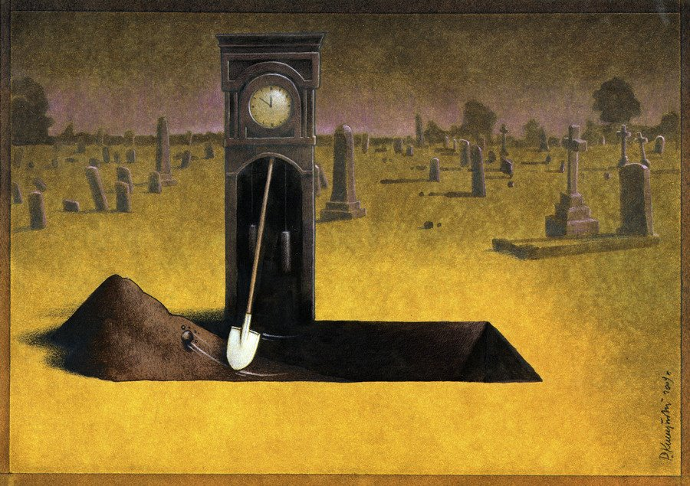
El tiempo en contra
Por mucho que avance la tecnología el tiempo siempre estará en nuestra contra, minuto a minuto, segundo a segundo.

Slide 30
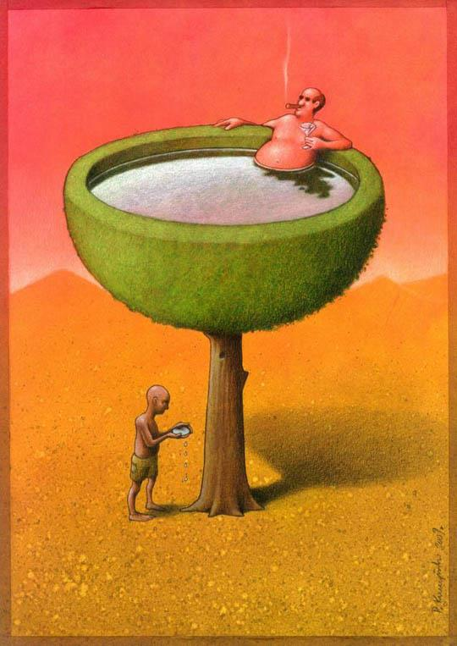
Recursos
Para que haya un rico tiene que haber 1000 pobres. Excesos versus subsistencia.
En el hemisferio norte hay comida de sobra para alimentar 3 veces al hemisferio sur.

Slide 31
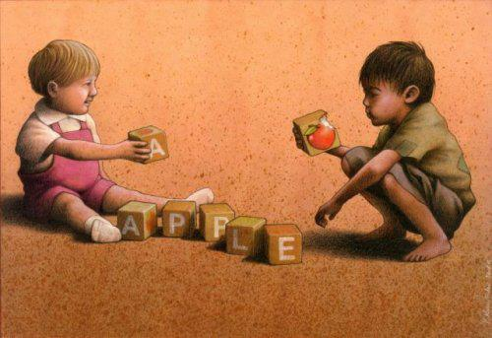
Gadgets
Invertimos cantidades de dinero, muchas veces por encima de nuestras posibilidades, para comprar cosas que realmente no necesitamos. Cosas que con su valor económico alimentarían a familias que no serían capaz de comprender lo que hacemos.

Slide 32
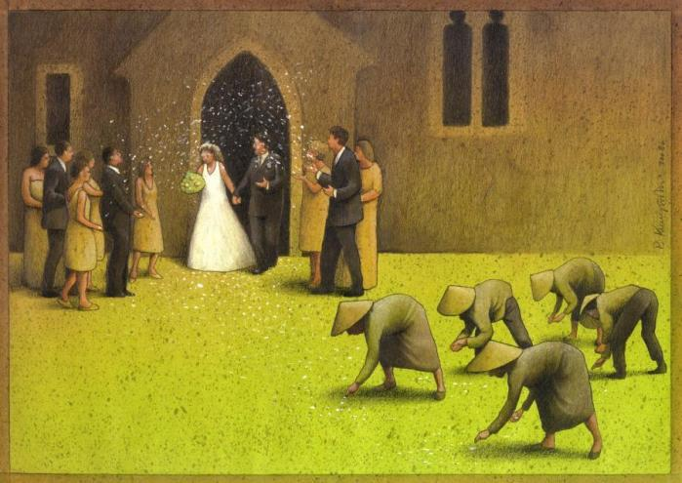
Contraste
Una boda, un acontecimiento de derroches, comidas, trajes, invitados y lujo. La metáfora está unida por el arroz . La celebración de unos frente la esclavitud obligada ante el trabajo de otros para subsistir.

Slide 33
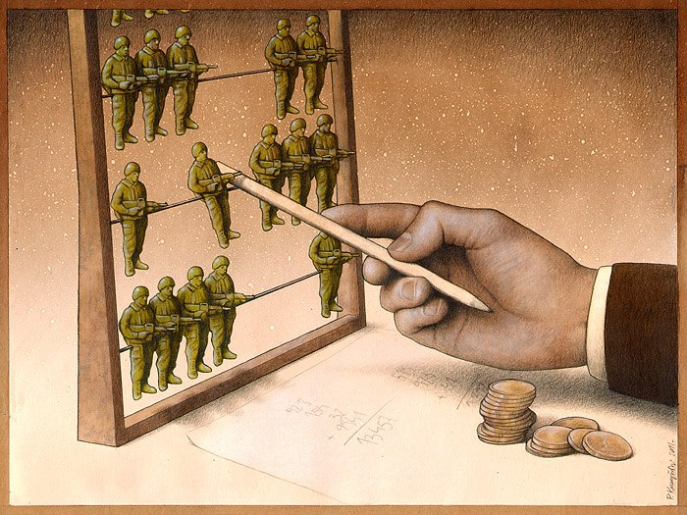
Las piezas de la guerra
Las personas son los peones de las guerras. Unidades para poner en práctica las decisiones y los intereses de los que están arriba. Sin más.

Slide 34
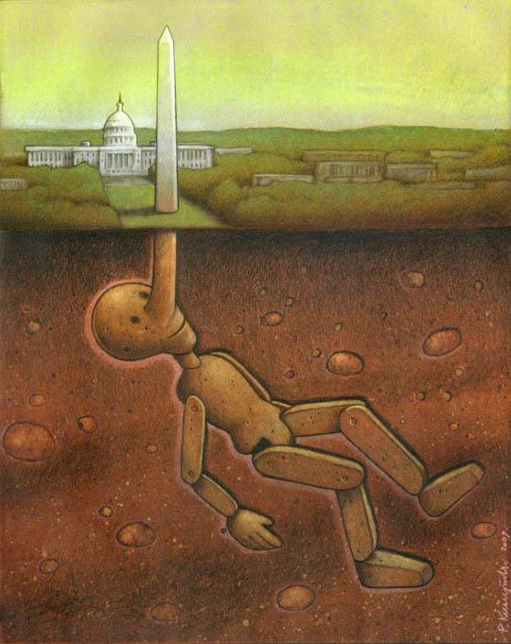
Un mundo construido sobre mentiras
Detrás de las mayorías de las decisiones políticas de la historia siempre ha habido intereses personales. Cómo nos lo han querido contar, es otra cosa muy diferente.

Slide 35
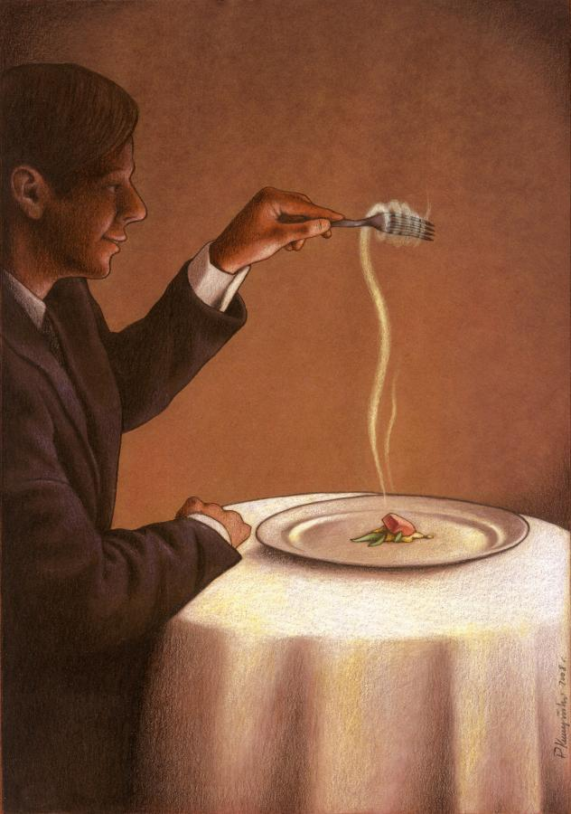
Cocina creativa
¿Realmente es tan importante o es sólo una burbuja? Una vertiente defiende que es una cocina que no sirve para saciar, sino que forma parte de una experiencia. Otros dicen que hacer eso con la comida es injusto.

Slide 36
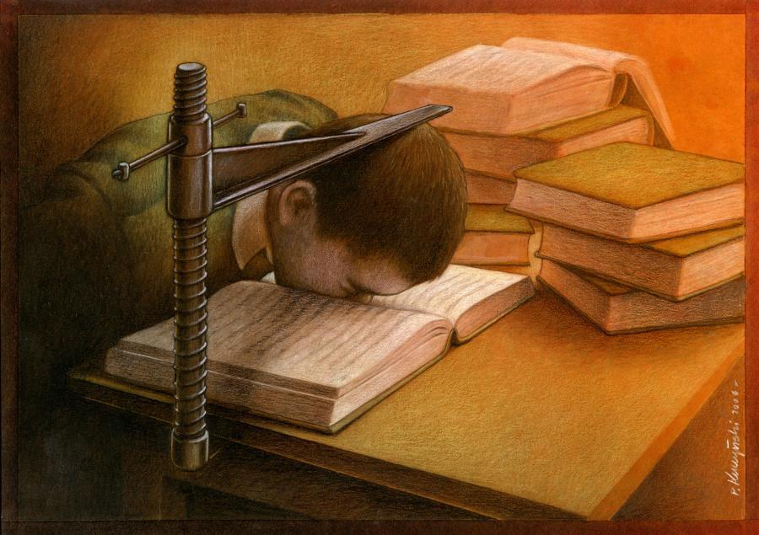
El error del sistema educativo
Obligados a absorber información para soltarla de golpe y no volvernos a acordar de ella nunca más.

Slide 37
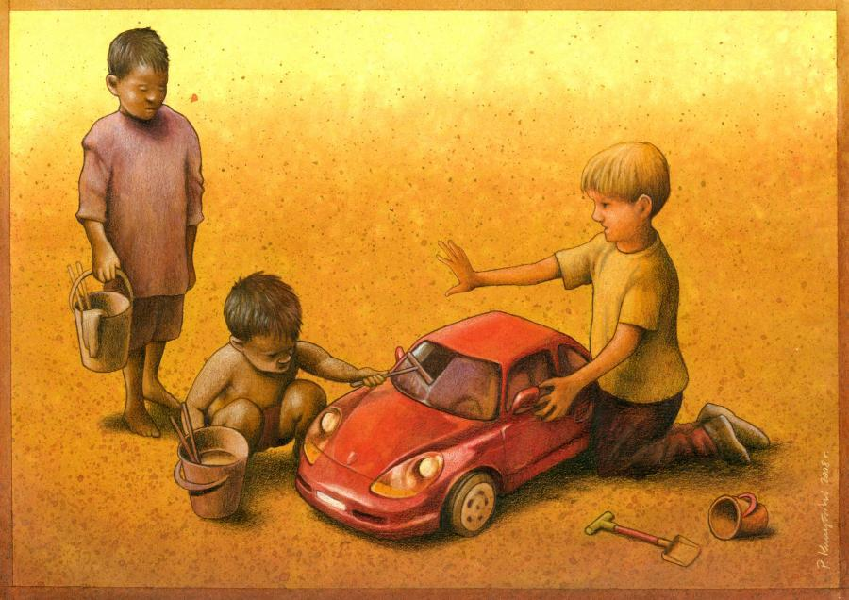
¿Jugamos?
Lo que es un juego para unos es la única manera de ganarse la vida para otros.

Slide 38
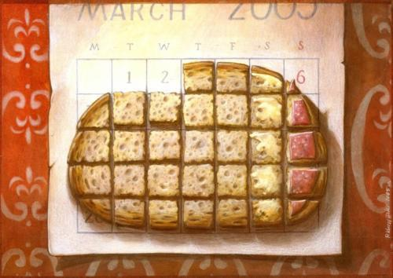
Crisis
¿Qué es el lujo? Según los recursos de las personas de las que hablemos, lo que es el lujo para unos es muy distinto de lo que es para otros. Familias viven obligadas a repartir lo poco que tienen a lo largo de sus días.

Slide 39
F I N

